Slide 1
数字逻辑设计实验
实验7.多路选择器设计及应用
洪奇军
redflag@zju.edu.cn
http://10.78.18.200:8080/Platform/
注册时邮箱格式:学号@st.zju.edu.cn
http://10.71.45.100/,ISE14.7:ftp://10.78.18.201
2021年11月2日

Slide 2
提 纲
实验目的
实验设备与材料
实验任务
实验原理
实验内容与步骤

Slide 3
实验目的
掌握数据选择器的工作原理和逻辑功能
掌握数据选择器的使用方法
掌握4位数码管扫描显示方法
4位数码管显示应用—记分板设计

Slide 4
实验设备与材料
实验设备
装有Xilinx ISE 14.7的计算机 1台
SWORD开发板 1套
实验材料
无

Slide 5
实验任务
任务1：数据选择器设计
任务2：记分板设计

Slide 6
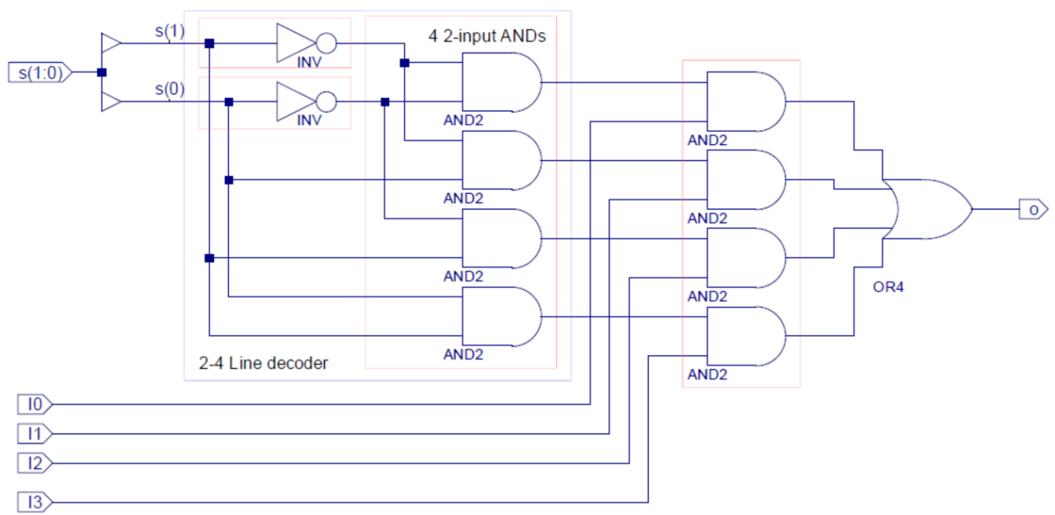
实验原理
4选一多路选择器：MUX4to1
根据事件简化真值表
输出是控制信号 全部最小项与或结构
信息输入 | 控制端 | 选择输出
I0 I1 I2 I3 | S1 S0 | o 输出项
I0 I1 I2 I3 | 0 0 | I0 | S1S0 I0
I0 I1 I2 I3 | 0 1 | I1 | S1S0 I1
I0 I1 I2 I3 | 1 0 | I2 | S1S0 I2
I0 I1 I2 I3 | 1 1 | I3 | S1S0 I3
变量译码器

Slide 7
多路选择器位扩展
控制结构不变，每路输入向量化
通道0多位复制
通道1多位复制
通道2多位复制
通道3多位复制
变量译码器共享

Slide 8
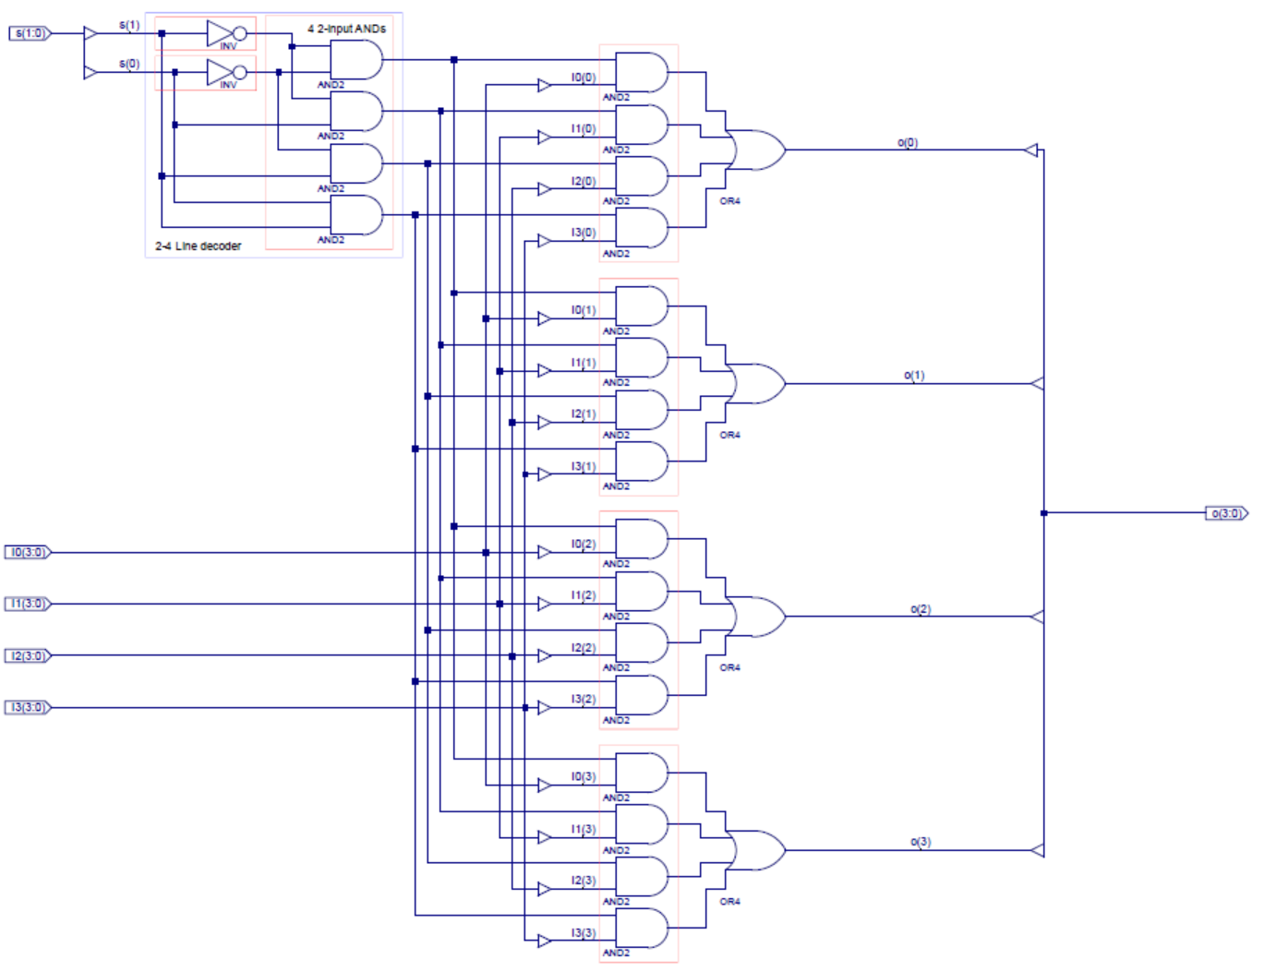
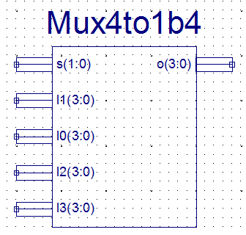
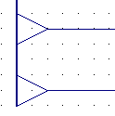
4位四选一扩展：MUX4to1b4
复制0
共享控制
复制1
复制2
BUS Tap 画法
Bus tap
复制3

Slide 9
4位四选一扩展：MUX4to1b4
Bus tap

Slide 10
动态扫描显示
动态扫描显示方案
扫描信号来自计数器：时序转化为组合电路
由板载时钟clk(100MHz)作为计数器时钟，分频后输入到数据选择器的控制端，作为数码管扫描信号
计数器的分频系数要适当，眼睛舒适即可
条件语句实现
if_then 或case语句实现条件输出电路
同步

Slide 11
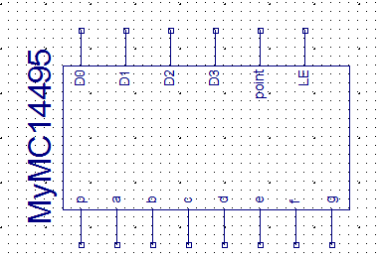
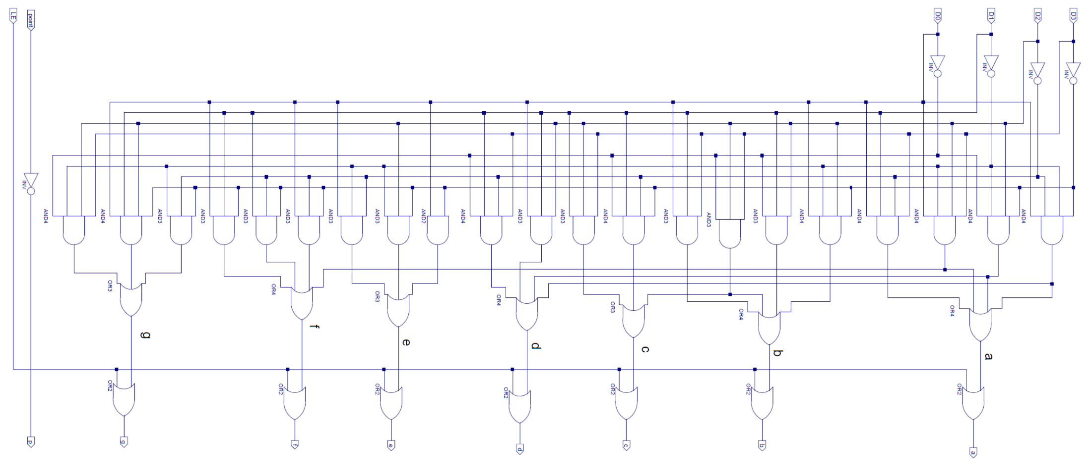
MC14495数码管显示 （四个数码管显示相同数值）
兼容MC14495
省略VCR(Pin11)和h+i(Pin4)功能
g
b
a
f
e
d
c
enable

Slide 12
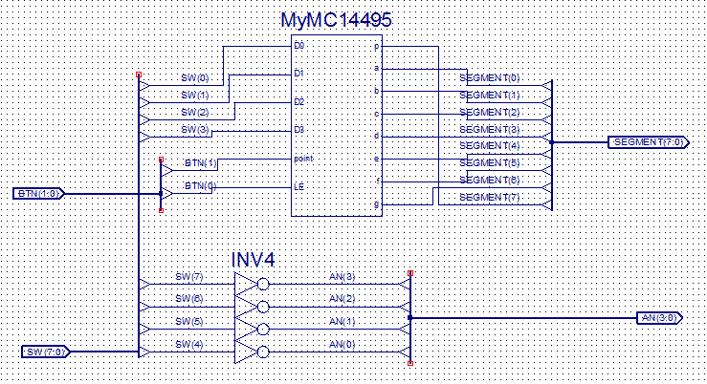
实现数码管显示（四个数码管显示相同数值）
调用MyMC14495

Slide 13
多路选择器应用：4位七段显示扫描控制
Scan(0)
H0 | H1 | H2 | H3 | H0 | H1 | H2 | H3 | H0 | H1 | H2 | H3 | H0 | H1 | H2 | H3 | H0 | H1
Scan(1)
AN(0)
AN(1)
AN(2)
AN(3)
HEX(3:0)

Slide 14
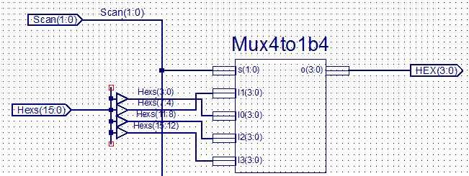
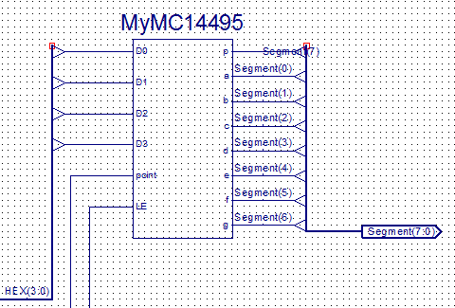
多路选择器应用：4位七段显示扫描控制
扫描控制信号
段码选择电路
当前需要显示的1个4位二进制数
需要显示的4个4位二进制数
Bus tap
当前显示的数据管的7段码

Slide 15
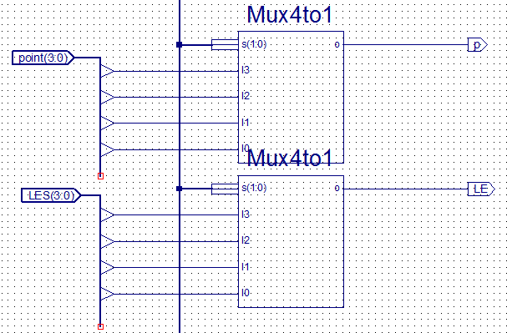
多路选择器应用：4位七段显示扫描控制
扫描控制信号
小数点控制
接到数码管的小数点段
接到MC14495的LE端
数码管位消隐控制

Slide 16
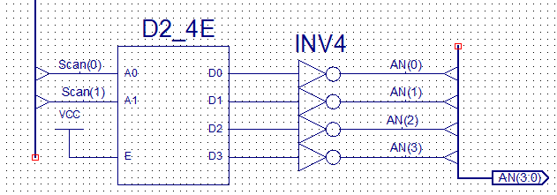
多路选择器应用：4位七段显示扫描控制
扫描控制信号
低电平有效的数码管位使能信号
位选择电路

Slide 17
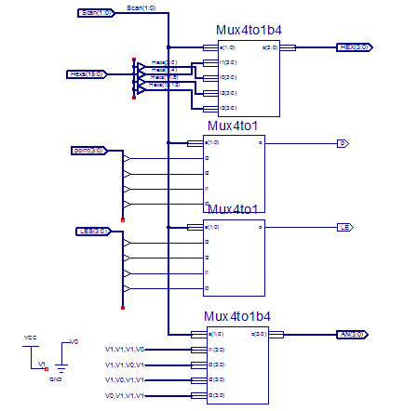
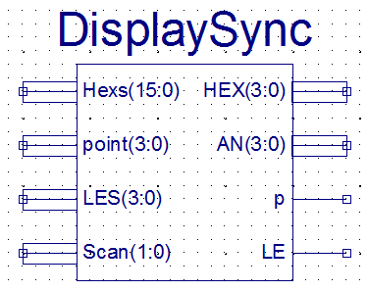
多路选择器应用：4位七段显示扫描控制
DisplaySync.sch原理图
AN[3:0] 四个位选两种方法都可以。

Slide 18
V1,V1,V1,V0如何输入

Slide 19
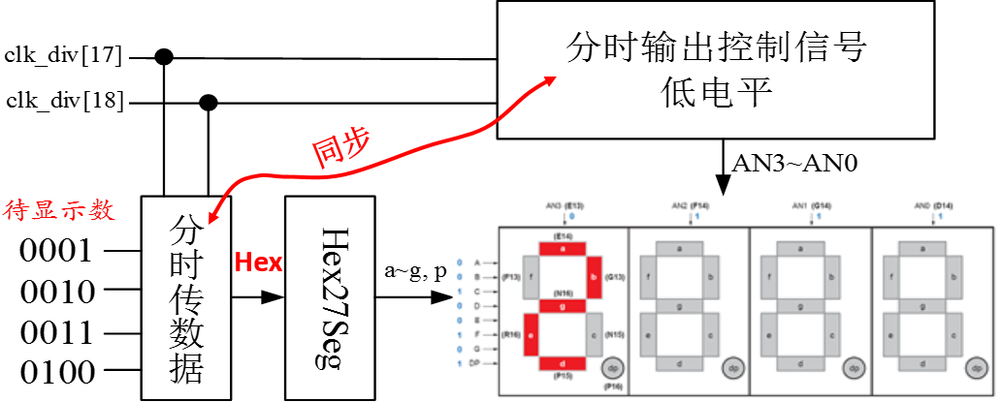
使用Case语句实现条件输出(dispsync)
只需要了解无需写代码，要画图实现
四位七段动态显示实现
module dispsync(input [15:0] Hexs, //端口变量说明与定义合并
input [1:0] Scan,
input [3:0] Point,
input [3:0] Les,
output reg[3:0] Hex,
output reg p,LE,
output reg[3:0] AN);
always @* begin //信号变化触发 (组合电路不用时钟触发)
case (Scan)
2‘b00 : begin Hex <= Hexs[3:0]; AN <= 4’b 1110; … //同步输出
2'b01 : begin Hex <= Hexs[7:4]; AN <= 4’b 1101; … //同步输出
2'b10 : begin Hex <= Hexs[11:8]; AN <= 4’b 1011; … //同步输出
2'b11 : begin Hex <= Hexs[15:12]; AN <= 4’b 0111; … //同步输出
endcase
end
endmodule

Slide 20
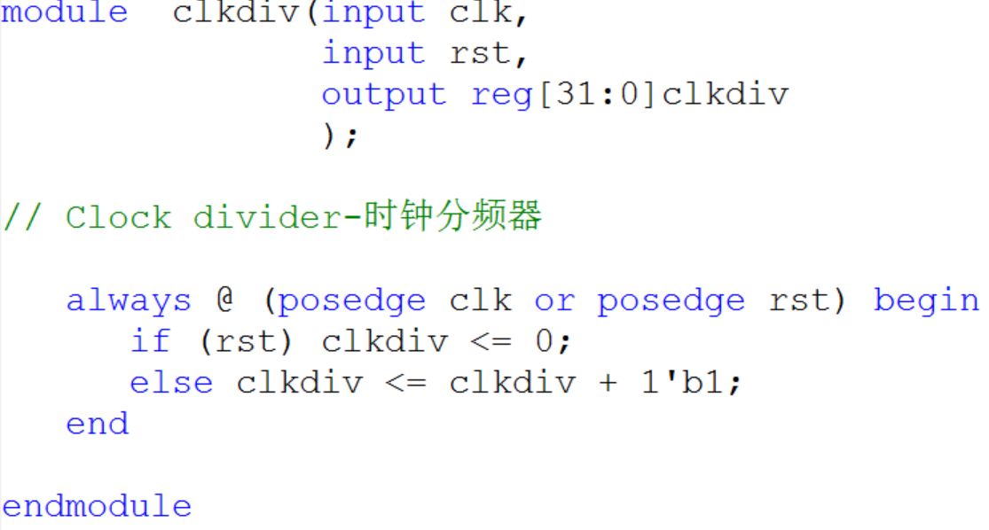
辅助模块：时钟计数分频器
32位时钟计数分频器
可输出2-2³²分频信号，可用于一般非同步类时钟信号
延时较高，要求不高的时钟也可以用
本实验多位七段显示器动态扫描可用

Slide 21
辅助模块：时钟计数分频器
module clkdiv(input wire clk,output reg[31:0] clkdiv=0);
always @(posedge clk) //clkdiv[0] 第1个L->h,第2个H->L
begin clkdiv <=clkdiv + 1'b1;end endmodule

Slide 22
时钟计数分频器 –clkdiv[3:0]
Div[3] div[2] div[1] div[0]
0 0 0 0 1 0 0 0
0 0 0 1 1 0 0 1
0 0 1 0 1 0 1 0
0 0 1 1 1 0 1 1
0 1 0 0 1 1 0 0
0 1 0 1 1 1 0 1
0 1 1 0 1 1 1 0
0 1 1 1 1 1 1 1
2³ 2² 2¹ 2⁰
Div[0]T:2¹*(1/100M)
Div[1]T:2²*(1/100M)
Div[2]T:2³*(1/100M)
Div[3]T:2⁴*(1/100M)
Div[4]T:2⁵*(1/100M)
每秒25帧=0.04S
T=1S=2^{X}*(1/100M)
DIV[1:0] T:2¹*(1/100M)
DIV[3:2] T: 2³*(1/100M)
DIV[18:17] T:2¹⁸*(1/100M)
0.00262144S
DIV[19:18] T:2¹⁸*(1/100M)
0.00524288S
DIV[20:19] T:2²⁰*(1/100M)
0.01048576S

Slide 23
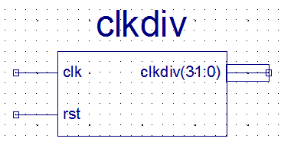
相关模块设计
设计动态扫描同步输出模块
模块名：DisplaySync.sch
用原理图设计
制作逻辑符号并修改：DisplaySync.sym
设计通用计数分频模块
模块名：clkdiv.v
用Verilog HDL设计
制作逻辑符号并修改：clkdiv.sym

Slide 24
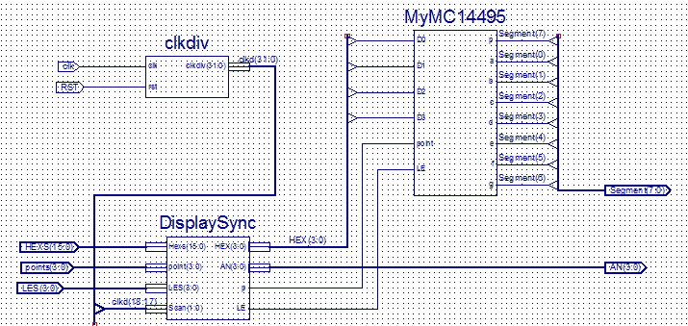
设计disp_num显示模块
module disp_num(input wire clk, RST,
input wire [15:0] HEXS, // hex digits
input wire [3:0] points, // 4 decimal points
input wire[3:0] LES, // 4 led enable signals
output reg [3:0] AN, // enable 1-out-of-4 asserted low
output reg [7:0] Segment // led segments
);

Slide 25
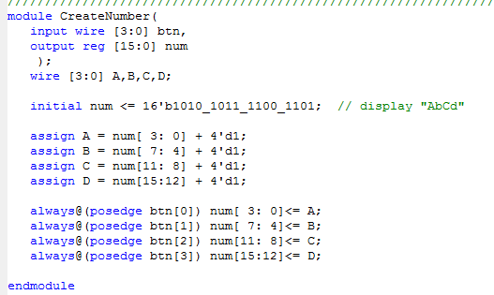
设计按键数据输入模块
使用行为描述设计
四个按键，各按一下，4个4位2进制数分别加1

Slide 26
实验内容与步骤
任务1：数据选择器设计
任务2：记分板设计

Slide 27
数据选择器设计（1）
新建工程
工程名称用Mux4to1b4_sch。
新建源文件
类型是Schematic
文件名称用Mux4to14b。
原理图方式进行设计

Slide 28
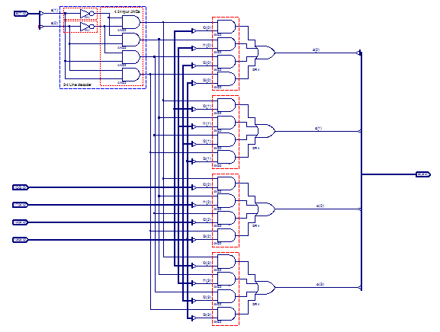
数据选择器设计（2）

Slide 29
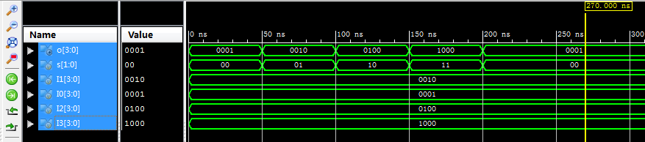
数据选择器设计（3）
仿真波形

Slide 30
记分板应用设计（1）
新建工程
工程名称用ScoreBoard。
Top Level Source Type用HDL
new source文件名称: DisplaySync.sch
根据原理设计动态扫描同步输出模块
文件名称:clkdiv.v
根据原理设计通用计数分频模块

Slide 31
记分板应用设计（2）
新建源文件
类型是Schematic
文件名称用disp_num。
原理图方式进行设计显示模块

Slide 32
记分板应用设计（3）
新建源文件top，并右键设为“Top Module”

Slide 33
CreateNumber代码
使用行为描述设计
四个按键，各按一下，4个4位2进制数分别加1

Slide 34
disp_num原理图
module disp_num(input wire clk, RST,
input wire [15:0] HEXS, // hex digits
input wire [3:0] points, // 4 decimal points
input wire[3:0] LES, // 4 led enable signals
output reg [3:0] AN, // enable 1-out-of-4 asserted low
output reg [7:0] Segment // led segments
);

Slide 35
CreateNumber用按键实现+1
用BTNX4Y3～BTNX4Y0这4个按钮，每个按钮按下一次，对应的数码管的值加1.因为是抖动问题，你每按一下可能加2或加3等情况。
按键输入数字：BTNX4Y0~BTNX4Y3为btn[3:0]
按键使能控制线：BTNX4，

Slide 36
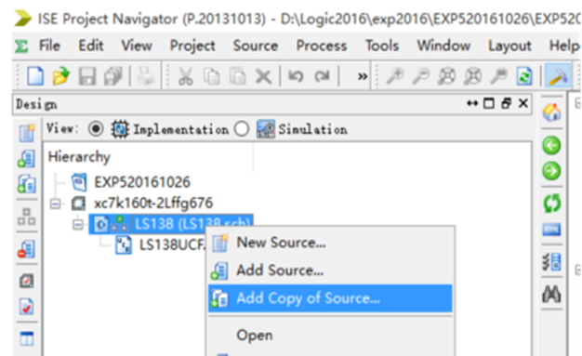
物理验证
UCF引脚定义
输入
时钟：clk
使能控制：sw[7:4]为les[3:0]
小数点输入：sw[3:0]为point[3:0]
按键输入数字：BTN4Y3:BTN4Y0为btn[3:0]
输出
a~g，p=segment
an[3:0]
根据设计修改UCF
说明：sym,vf{添加到工程中，ADD NEW SCOURE}

Slide 37
引脚约束UCF说明
NET "clk" LOC = AC18 | IOSTANDARD = LVCMOS18 ;
net “btn” loc = “xxx”;
net “btn” clock_dedicated_route = false;
NET "AN[0]" LOC = AC21 | IOSTANDARD = LVCMOS33 ;
NET "AN[1]" LOC = AD21 | IOSTANDARD = LVCMOS33 ;
NET "AN[2]" LOC = AB21 | IOSTANDARD = LVCMOS33 ;
NET "AN[3]" LOC = AC22 | IOSTANDARD = LVCMOS33 ;

Slide 38
完整引脚约束

Slide 39
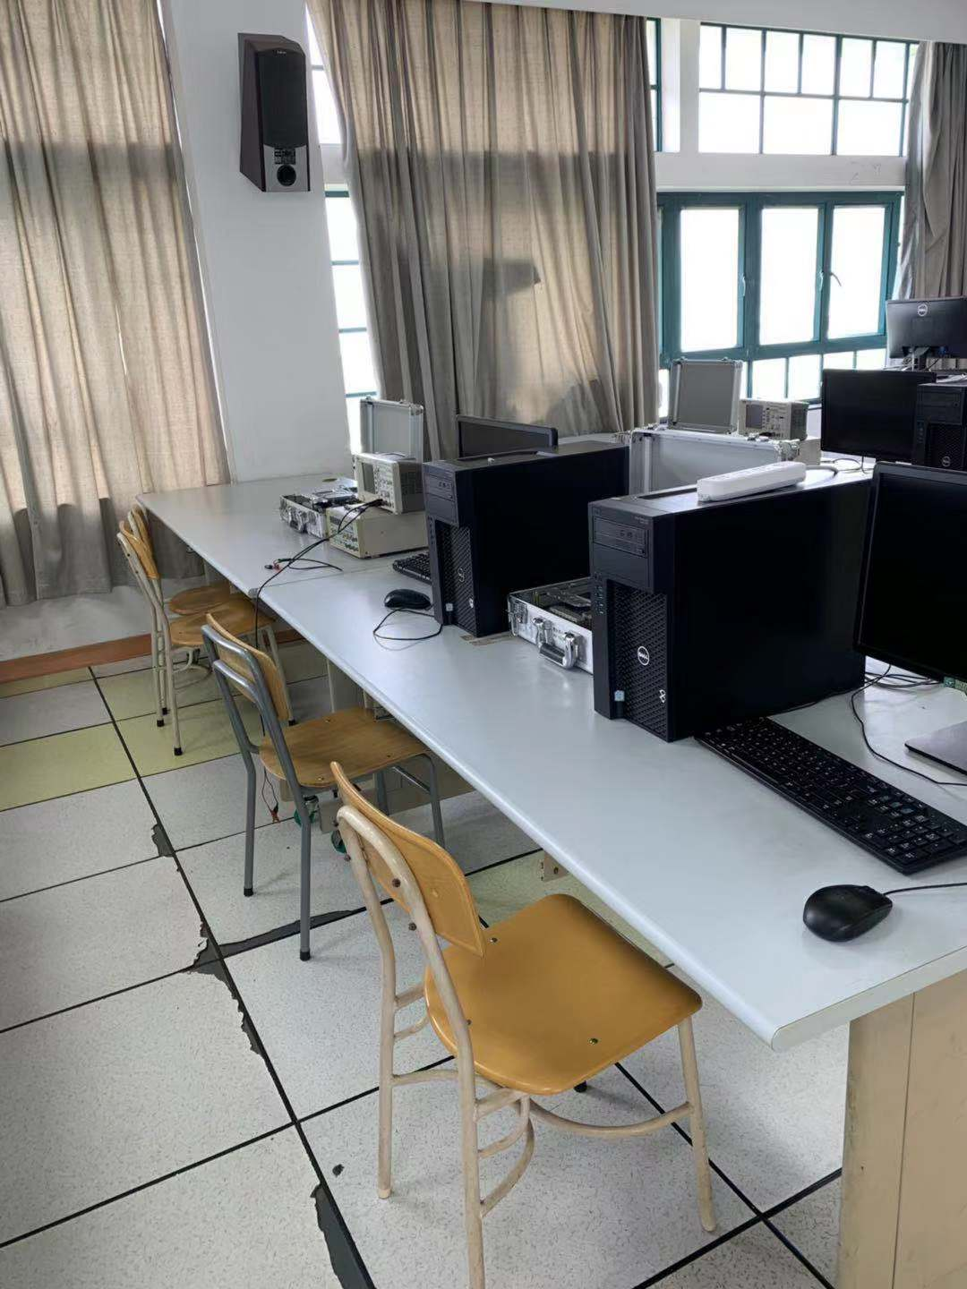
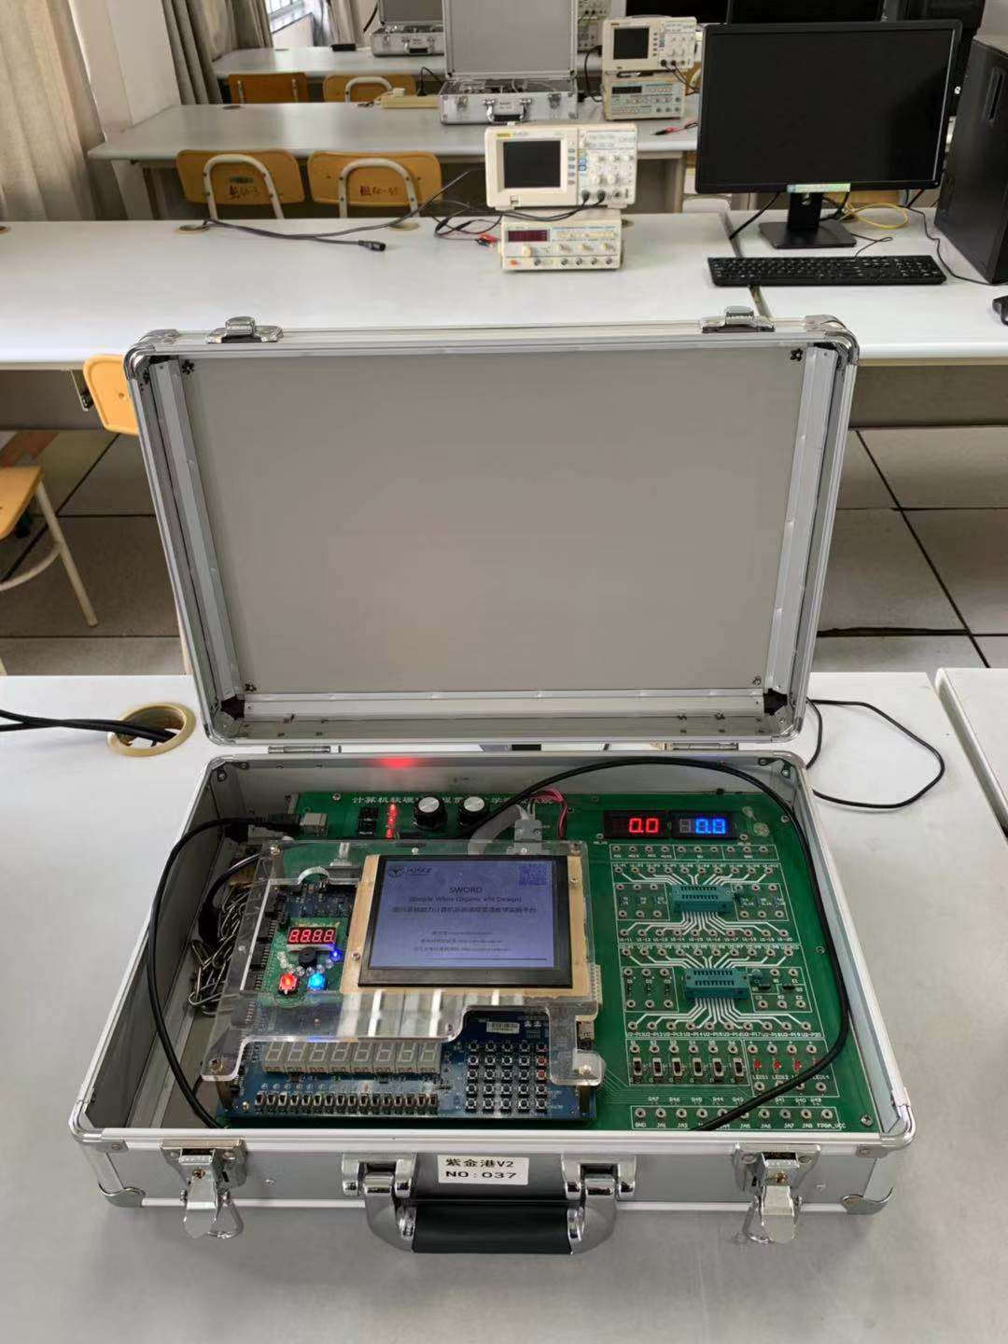
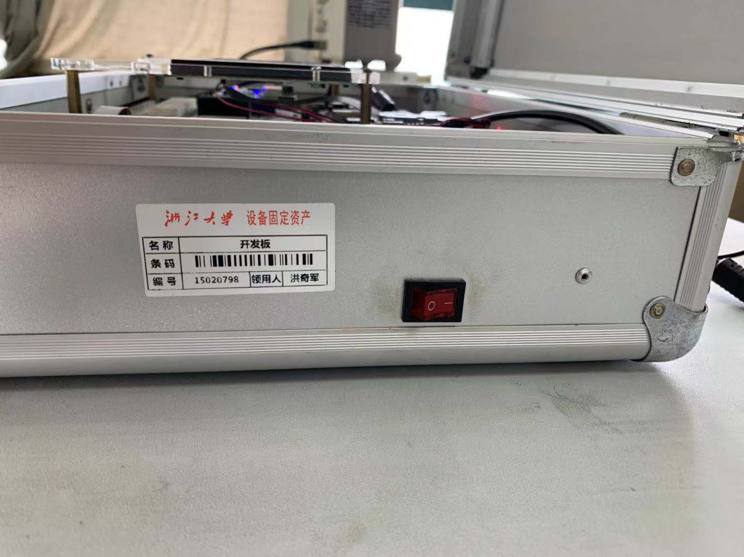
实验室规章制度
1.不能在实验室内吃零食和就餐。订餐请到走道上就餐。
2.实验结束时请关闭电脑主机电源，勿关显示器电源，后面实验同学以为电脑坏了。
3.Sword实验箱的盖子不要合上，关闭各种仪器的电源。导线放实验箱内。
4.实验结束后请整理好椅子，实验签到需写上Sword实验箱号。

Slide 40
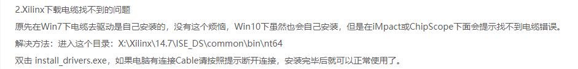
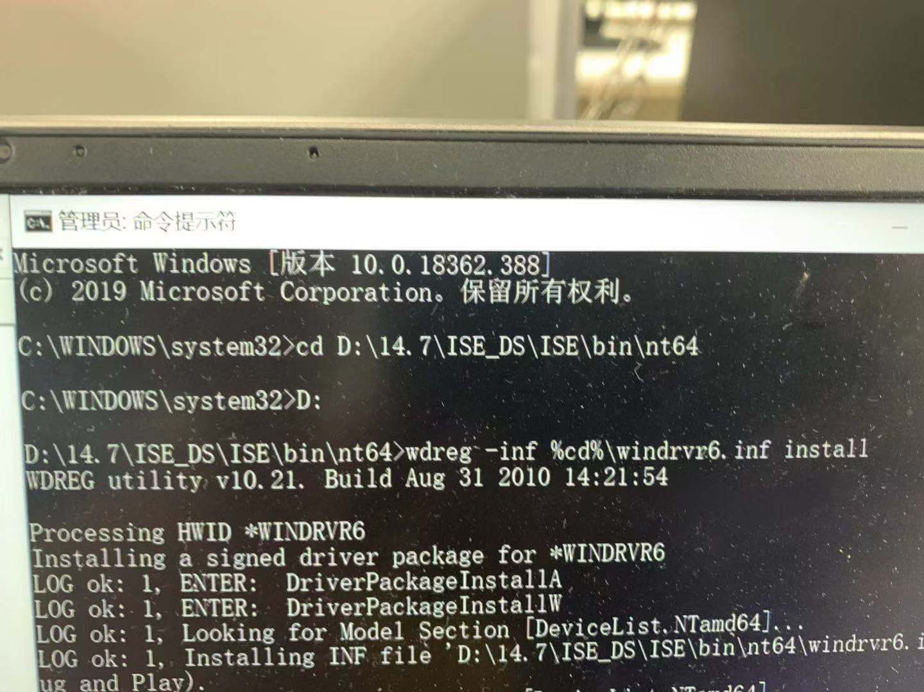
笔记本无法驱动解决方法

Slide 41
Thank You !

